Slide 1
Нутритивная поддержка при остром и хроническом панкреатите
Выполнил: к/о 1 года Икрамов Артём

Slide 2
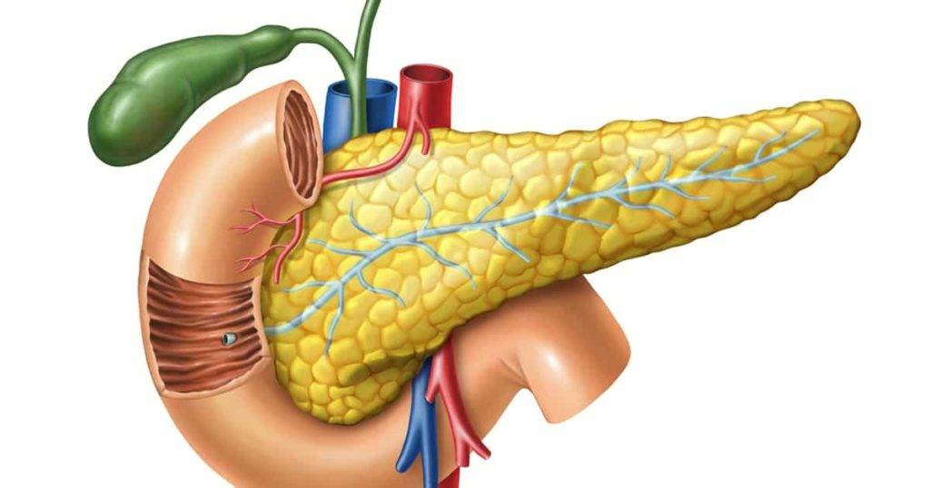
Поджелудочная железа
Орган, осуществляющий внутрисекреторную и внешнесекреторную функцию
Синтезирует 1.5-2 л/сут панкреатического сока, содержащего до 30 различных ферментов
Синтезирует глюкагон, соматостатин, панкреатический полипептид, инсулин

Slide 3
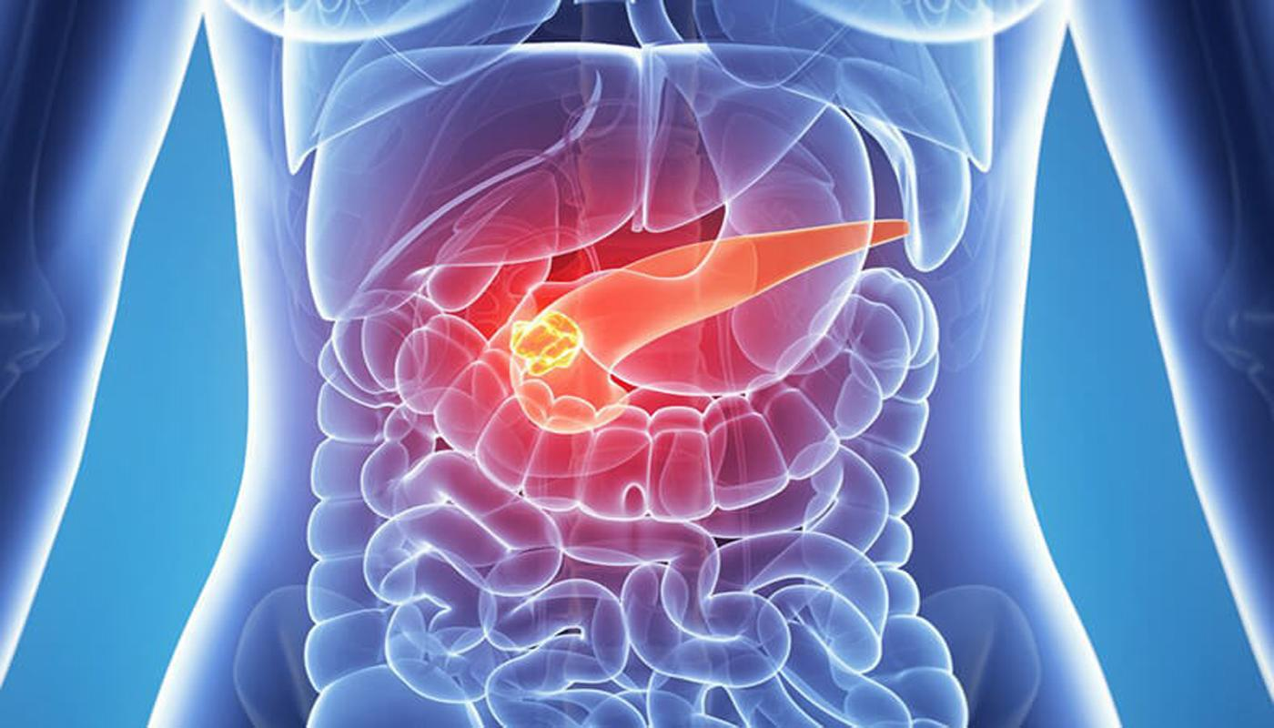
Панкреатит
Острый панкреатит – острое асептическое воспаление поджелудочной железы, основу которого составляют процессы аутоферментативного некробиоза, некроза и эндогенного инфицирования.
Хронический панкреатит – воспаление поджелудочной железы с развитием фиброза, которое приводит к деструкции ее паренхимы, нарушениям экзокринной и экдокринной функций.

Slide 4
Принципы лечебного питания при хроническом панкреатите
Обеспечение естественного способа питания(щд №5 в1):
-Жидкость 1.5-2 литра
-Физ/хим щадящая пища до 2.5 кг/ день
-Жиры 40-60 г/сут
-Белки 80-90 г/сут
-Углеводы 300-350 г/сут
-Дробный прием пищи 5-6 раз,
-Энергетическая ценность 2200-2500 ккал
-Доп энтеральные питательные смеси (25-27г по белку)
Включение в схему питания жирорастворимых витаминов + вит В
Заместительная терапия экзокринной функции ПЖ

Slide 5
Принципы лечебного питания при хроническом панкреатите
Обеспечение естественного способа питания с повышенным количеством белка (щд №5 в2):
-Жидкость 1.5 литра
-Физ/хим щадящая пища до 2.5 кг/ день
-Жиры до 80 г/сут
-Белки 110-120 г/сут
-Углеводы 250-350 г/сут
-Дробный прием пищи 5-6 раз,
-Энергетическая ценность 2500-3000 ккал
-Доп энтеральные питательные смеси(30-35г по белку)
Включение в схему питания жирорастворимых витаминов + вит В, витамина С, органического селена, каротина, токоферола, метионина
Заместительная терапия экзокринной функции ПЖ

Slide 6
При возникновении постпрандиальной воспалительной реакции возможна тактика:
При явлении ночных болей и рвоты – голод на 3-5 дней
При дуоденостазе – аспирация желудочного содержимого зондом
Парентеральное питание и коррекция ВЭБ
Купирование болевого синдрома + спазмолитики
Уменьшение секреторной функции желудка(ИПП+антагонисты Н2+антациды+аналоги соматостатина)

Slide 7
При легкой степени тяжести хрон панкреатита через 3 дня полного голода проводят энтеральное зондовое питание с использованием питательных смесей через назоеюнальный зонд
-при стойкой гипергликемии вводят смесь, не содержащую глюкозу, (диазон)
-при благоприятном течении назначают стандартную формулу (нутризон)
-при восстановлении ф-ии глотания на 6 сутки удаляют зонд и назначают щд№5

Slide 8
При интерстициальном и паренхиматозном вариантах хронического панкреатита с отеком поджелудочной железы показана антиферментная терапия:
Внутривенно апротинин 1-2 р/сутки по 20 000 ед 7 дней
Дуоденальная энзимоингибиция панкреатической секреции(трипсинкристаллический 0.1мг/кг)

Slide 9
Спасибо за внимание!

